Slide 1


猫狗分类
张宏伟（10205102417）

Slide 2

01、问题描述
02、算法设计
03、实验实施
04、实验结果与分析
CONTENTS

Slide 3
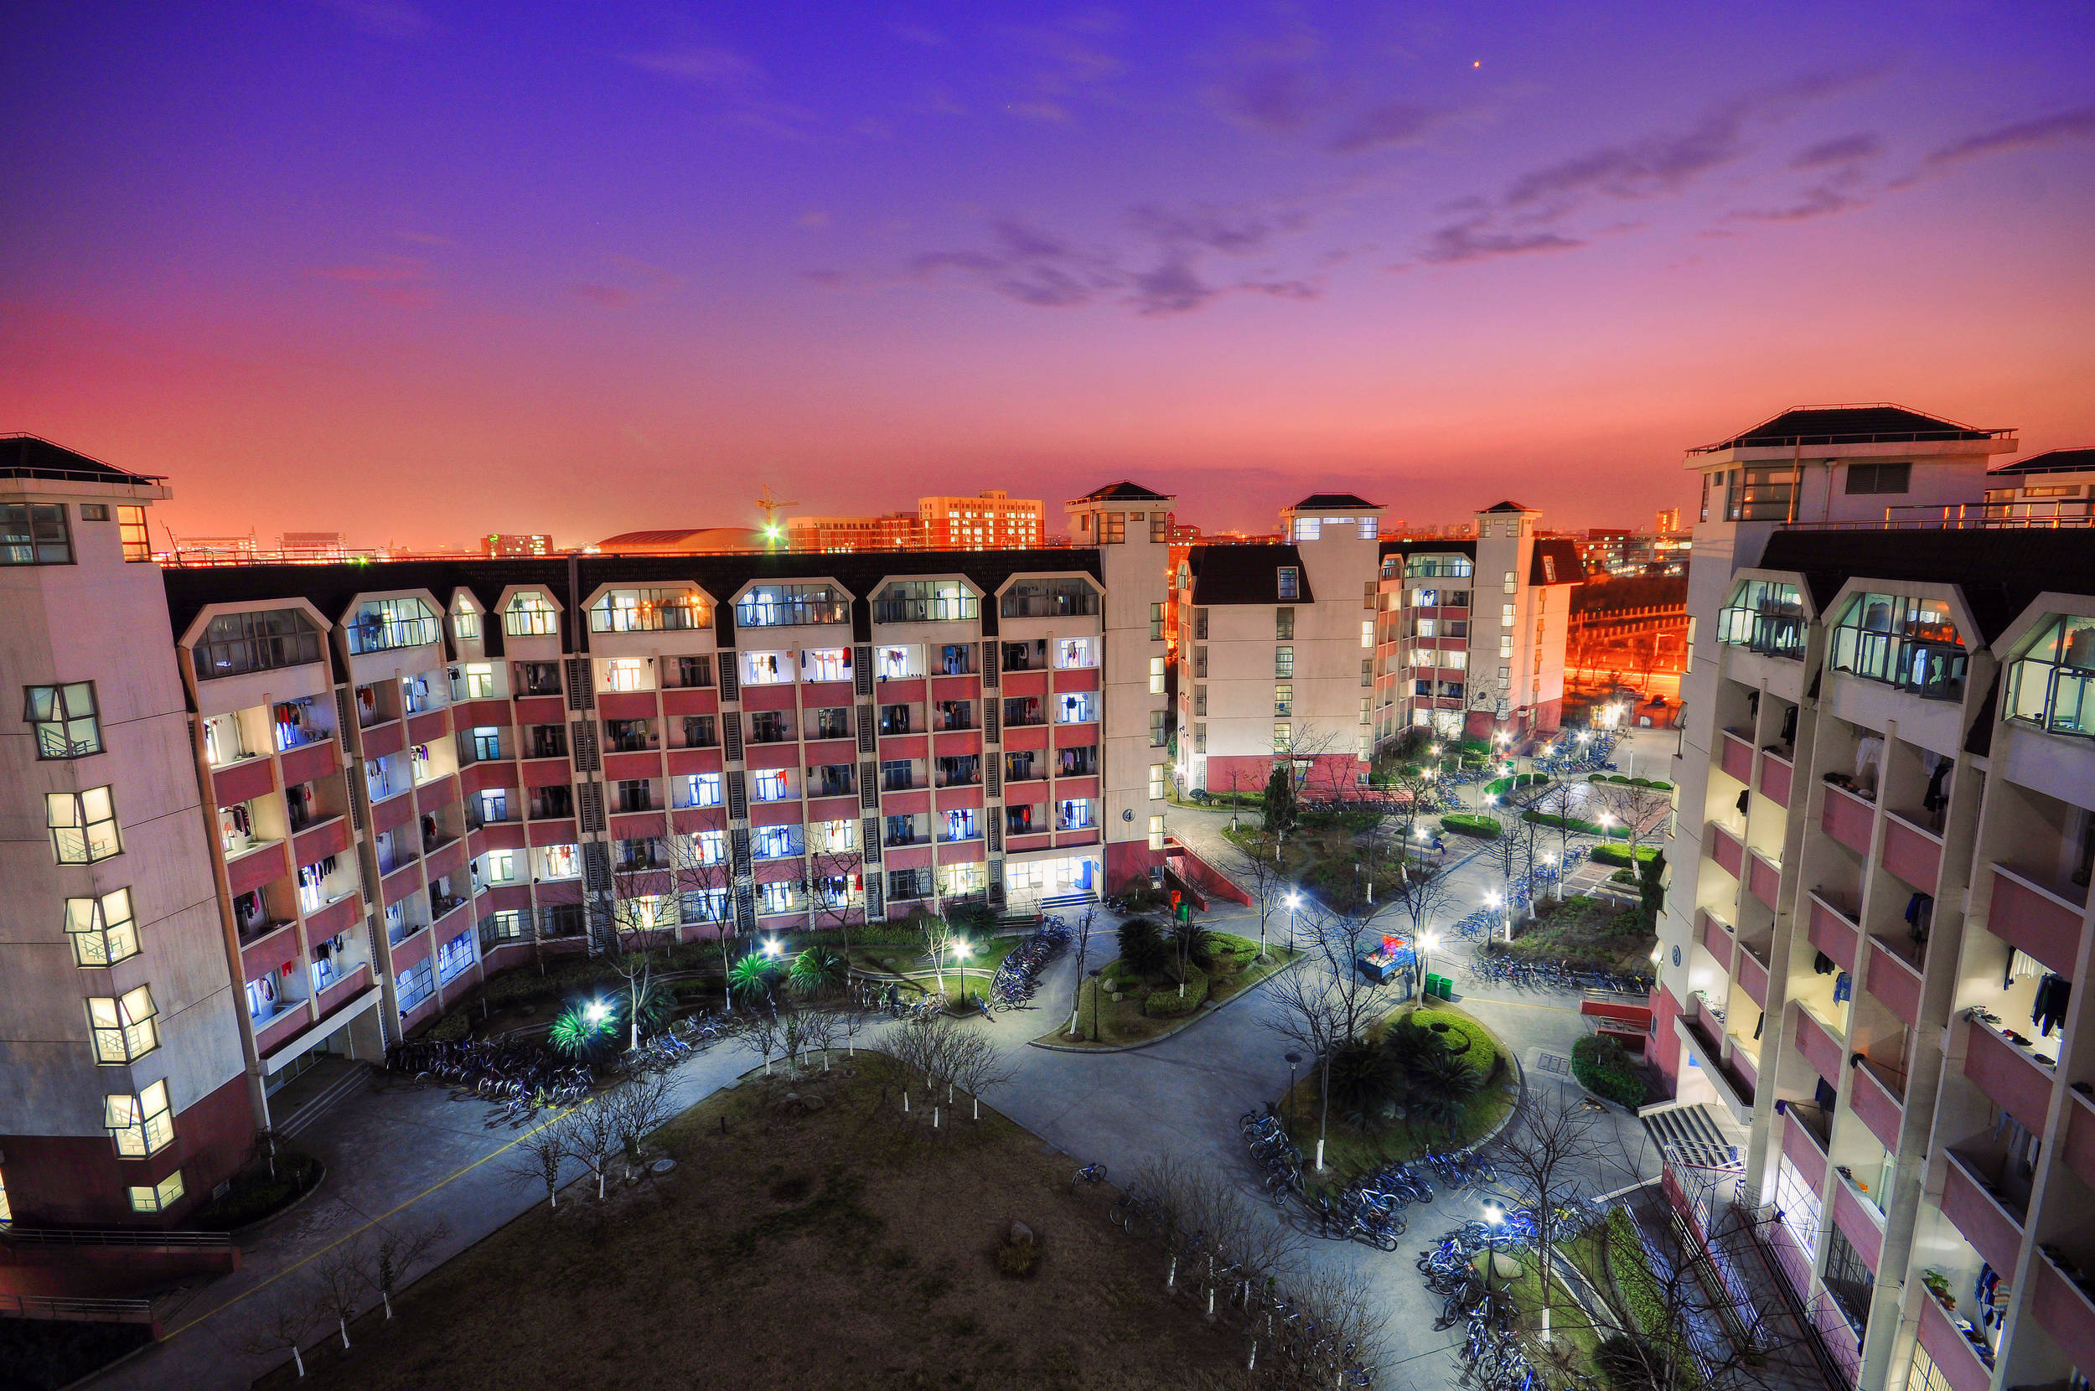
第一部分
问题描述
1

Slide 4

问题描述
猫狗分类任务：
编写一个算法程序来对图像中是否包含狗或猫进行分类。采用本次数据集，完成猫狗分类任务
数据集：
- 训练集（类别已在文件名标注）包含10000张dogs以及10000张cats
- 测试集（无标注）包含12500张dogs和cats图片
- 验证集（文件名已标注类别）包含2500张dogs和2500张cats图片
输入输出:
要求根据最终的模型，输出测试集中每张ID图片对应是狗的概率(0-1之间)。即0代表猫，1代表狗。

Slide 5
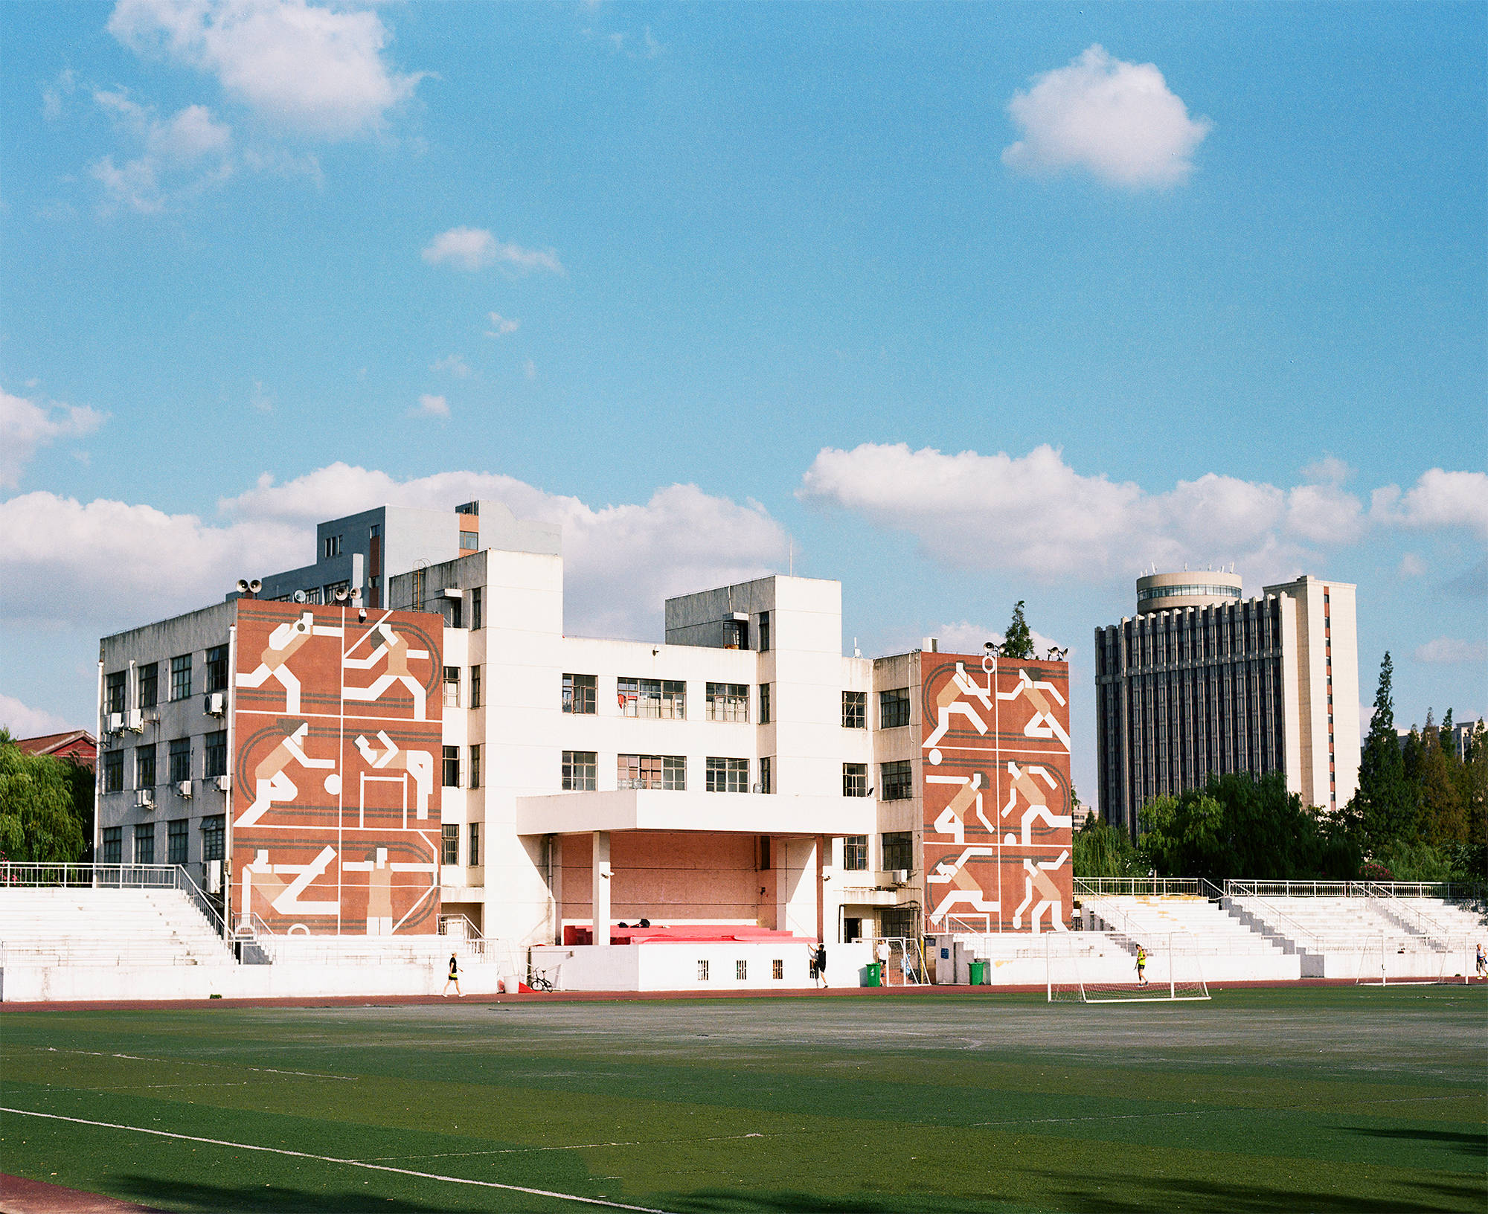
第二部分
2
算法设计

Slide 6
算法设计流程
1. 数据预处理、增强
2. 特征提取
3. 分类器训练
4. 模型评估与调优
5. 预测

Slide 7
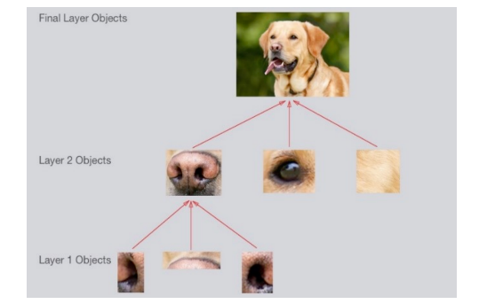
算法和技术-深度学习
鉴于深度卷积网络 (CNN) 在图像分类领域中的优势，将构建这样一种分类器，并逐步改善它的性能。CNN 学习识别基本的直线，曲线，然后是形状，点块，最后是图片中更复杂的物体，最终 CNN 分类器把这些大的、复杂的物体综合起来识别图片。CNN 通过正向和反向传播，自己学习识别物体，而不需要我们设定特定的特征。CNN 可能有几层网络，每个层可能捕获对象抽象层次中的不同级别。

Slide 8
算法和技术-深度学习框架 Keras 和 GPU 计算
Keras 是一个高层神经网络 API，Keras 使用纯 Python 语言编写而成，并基于Tensorflow、Theano 以及 CNTK 后端。在本项目中使用的 Keras 版本为 2.1.5，且基于 Tensorflow-gpu 后端。Keras 让使用者能够简易和快速地进行原型设计，因为它具有高度模块化、极简和可扩充特性。
​ GPU 加速计算是指同时利用图形处理器 (GPU) 和 CPU，以加快科学、分析、工程、消费和企业应用程序的运行速度。GPU 加速器于 2007 年由 NVIDIA 公司率先推出，现已在世界各地为政府实验室、高校、公司以及中小型企业的高能效数据中心提供支持。GPU 加速计算的原理是将应用程序计算密集部分的工作负载转移到 GPU 中运行，同时仍由 CPU 运行其余程序代码

Slide 9
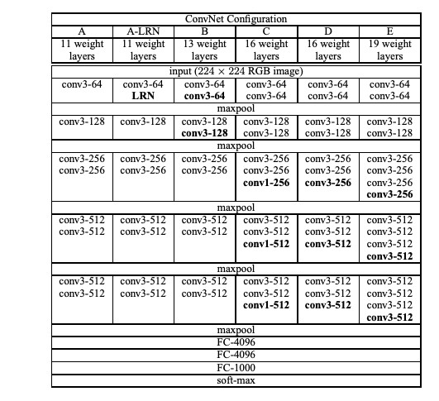
模型介绍
VGG也称为VGGNet，是一种经典的卷积神经网络架构。VGG的开发是为了增加此类CNN的深度，以提高模型性能。它是具有多层的标准深度卷积神经网络架构。“深”是指由16和19个卷积层组成的VGG-16或VGG-19的层数。

Slide 10
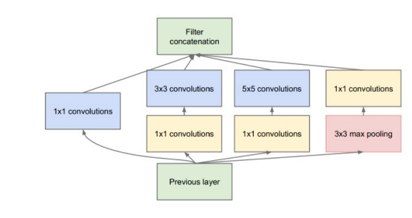
模型介绍
Inception/GoogleNet

Slide 11
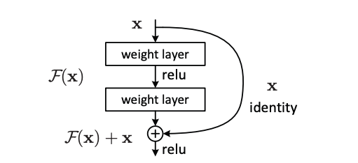
模型介绍
ResNet（Residual Neural Network）由微软研究院的Kaiming He等四名华人提出，通过使用ResNet Unit成功训练出了152层的神经网络，并在ILSVRC2015比赛中取得冠军，在top5上的错误率为3.57%，同时参数量比VGGNet低，效果非常明显。

Slide 12
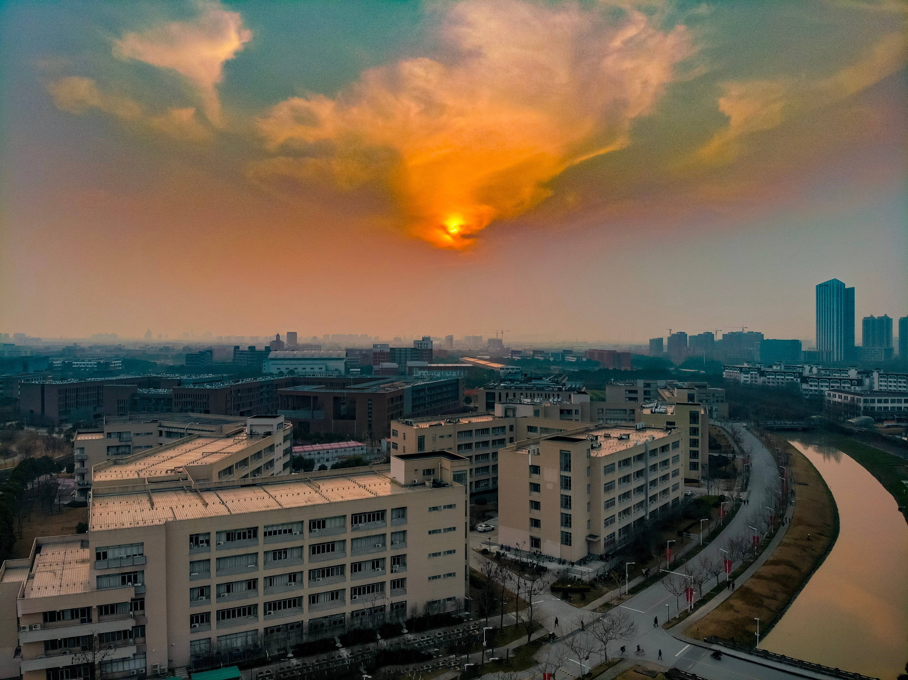
第三部分
实验实施
3

Slide 13
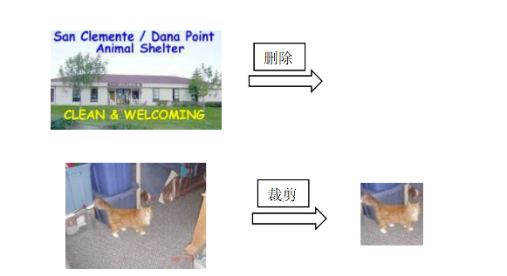
数据预处理
尺寸异常值不会对模型的学习带来负面影响，但是数据中存在的标注异常值则不一样，**标注异常值**将影响模型的学习，必须最大限度地排除。处理基本思路是：
将与主题完全无关的图片删除；
对于归类错误的图片，修改类别标注； 将背景复杂的图片进行裁剪；

Slide 14
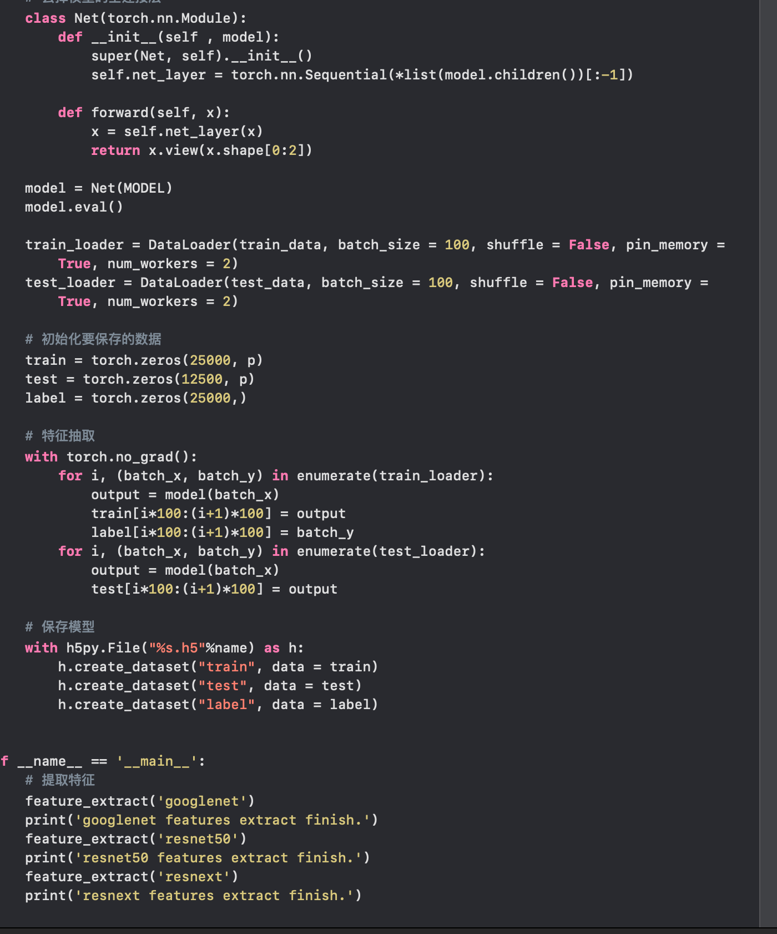
特征提取
第一步，加载去掉顶层分类器的模型（留下卷积层）之结构和权重，并将训练数据输入入模型，提取特征向量；
第二步，为卷积层添加全连接层和 drop out 层，输入上一步提取的特征向量进行分类，观察分类结果并评价。
第三步，为卷积层添加一个包含卷积核的顶层分类器，将加载的卷积基础层冻结（不冻结顶层分类器的卷积核），重新编译模型

Slide 15
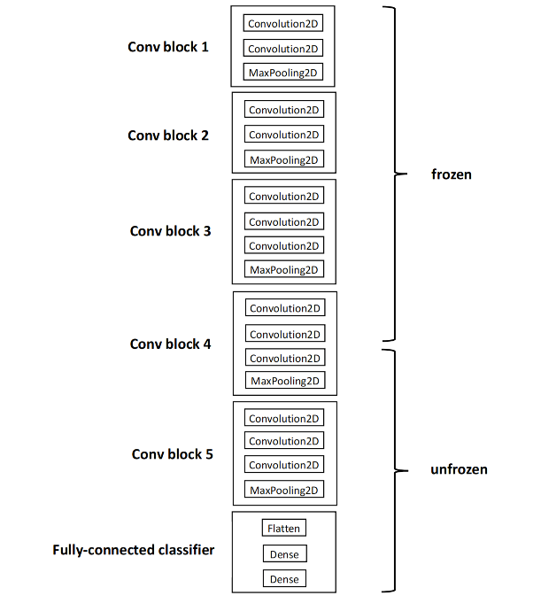
参数微调
对于 VGG16 模型，我首先尝试选择将其卷积模块的末尾 3 个卷积层冻结然后再进行参数微调，但效果并不理想。于是我又将冻结层扩大至末尾 4 个卷积层，进行参数微调；对于 InceptionV3，选择将 249 层之前的层冻结；对于 Resnet50，选择将 168 层之前的层冻结；对于 Xception，选择将 126 层之前的层冻结

Slide 16
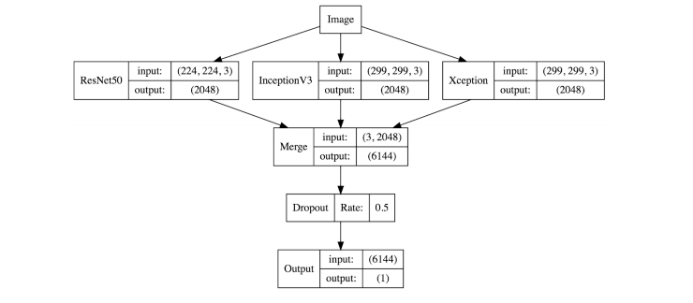
模型结合
我选择在前面的训练中表现好的三个模型ResNet50、InceptionV3 和 Xception 作为特征融合的对象模型。接着，先将数据输入各个模型中，提取特征向量并保存下来。然后，将对应同一个训练样本的来自这三个模型的三个特征向量在长度上进行堆叠，最终得到共 12500 个维度为 3 ×2048=6144 的特征向量。

Slide 17
第四部分
4
实验结果与分析

Slide 18
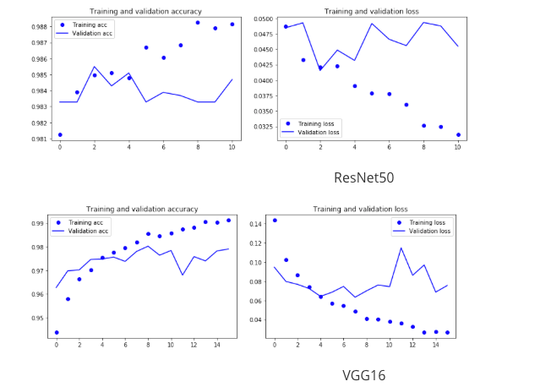
模型准确率

Slide 19
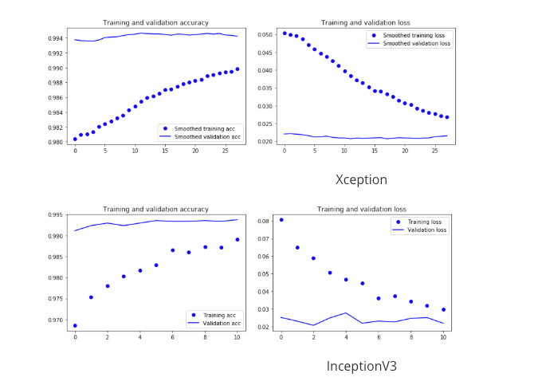
模型准确率

Slide 20
可以看到模型表现相对较优的是 Xception、Inception V3，它们在验证集上的分类准确率均高于 99%，损失值均低于 0.03。 而 Inception V3 在验证集上的分类准确率已经达到了 0.993%，logloss 值为0.025 左右，参数微调效果非常理想，和 Xception 十分接近！
​ ResNet50 虽然也达到了不错的分类准确性，但结果却和 Inception V3 想比却处于劣势。初步猜测是模型训练时参数设置不够合理导致的，例如数据增强的设置，在往后的学习中会进行验证。
​ VGG16 的表现相对于前面三种模型则处于明显的劣势，毕竟 VGG16 相对较老，网络结构也较浅
模型准确率
可以看到模型表现相对较优的是 Xception、Inception V3，它们在验证集上的分类准确率均高于 99%，损失值均低于 0.03。 而 Inception V3 在验证集上的分类准确率已经达到了 0.993%，logloss 值为0.025 左右，参数微调效果非常理想，和 Xception 十分接近！
​ ResNet50 虽然也达到了不错的分类准确性，但结果却和 Inception V3 想比却处于劣势。初步猜测是模型训练时参数设置不够合理导致的，例如数据增强的设置，在往后的学习中会进行验证。
​ VGG16 的表现相对于前面三种模型则处于明显的劣势，毕竟 VGG16 相对较老，网络结构也较浅

Slide 21
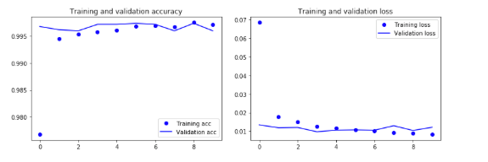
模型结合
将ResNet50、InceptionV3 和 Xception进行结合；
在验证集上的准确率很轻松地就达到了 99.7%， val_loss 也只有 0.012

Slide 22
预测结果优化
由于本项目的评价指标是对数损失函数 LogLoss，对于预测正样本，0.995 和 1 相差无几，但是对于预测负样本 0 和 0.005 却相差甚远。因此对模型预测输出结果进行截取可能会小幅地改善最终结果。所以在产生最后的预测结果数据时，都使用了 numpy.clip 函数将预测值限制在[0.005 和 0.995]这个区间
特征融合的得分最优，为 0.0394，在全球排名中可以排到 15/1314

Slide 23
总结
​ 在这次项目中，我对异常数据进行了处理，对进行了数据增强，学习、尝试了多种预训练模型、并进行参数微调，在训练过程中采用迁移学习的思想，对不同的模型提取的特征进行结合。
​ 最终预测结果准确率在99.7%，提交到kaggle网站中对应的猫狗分类比赛，取得了15名的好成绩。
​

Slide 24
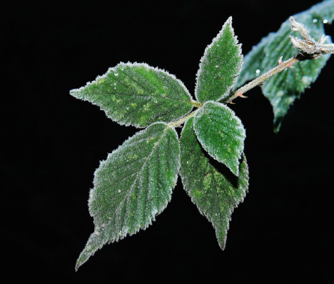
Thanks

